Slide 1


NACARSOFT · SUITE ADABAS / NATURAL
Java · ERP · web · scripts
El dato de Adabas,
expuesto como API REST
NSNatAPI
Pasarela REST sobre Natural
NSNatAPI convierte tus subprogramas Natural en endpoints REST seguros: tokens Bearer, RBAC, auditoría y multi-entorno. Sin EntireX, sin broker RPC, sin reescribir una línea de negocio.
NATURAL
Tus subprogramas .NSN
VER CÓMO FUNCIONA →
ADABAS
Tus datos, intactos
26.1 build 185 · 2 modos de ejecución · ~1–5 ms por llamada
Un solo subprograma Natural, dos caminos de ejecución

Slide 2
EL PROBLEMA
Adabas es un gran almacén de datos, pero no es una API
01
02
03
El silo
El peaje
El riesgo
Tus datos viven en Adabas y se consultan con subprogramas Natural. Para una app web, un ERP o un móvil, eso no es un contrato: es una INTEGRACIÓN.
La vía habitual es EntireX o un broker RPC: licencias, un broker que mantener, y un despliegue que se rompe el día que cambia algo.
Abrir Natural a la red sin control: sin tokens, sin alcances, sin auditoría, sin límites de concurrencia ni de tiempo.
• Sin API, cada aplicación reinventa la conexión
• Con EntireX, la infraestructura es el proyecto
• Sin control, la seguridad es un problema
Nacarsoft Soluciones Informáticas S.L. · nacarsoft.com · nsnatapi

Slide 3
QUÉ ES
Una pasarela, no un proxy
NSNatAPI se coloca entre tus aplicaciones y Natural. Tus programas de negocio siguen siendo los mismos .NSN: no se reescriben, no se compilan con nsnatapi, no cambian de contrato. Lo que cambia es cómo se llega hasta ellos.
0
1–5 ms
EntireX, brokers ni
demonios en Natural
por llamada en modo
sesión (medido)
✓
Endpoints REST definidos en consola: método, ruta, entorno, programa y campos.
✓
Dos modos de ejecución por endpoint: batch (proceso efímero) o session (pool persistente).
2
195k
✓
Tokens Bearer con alcance por endpoint, caducidad, revocación y allowlist de IP.
✓
Consola de administración con RBAC (roles y grupos), TOTP 2FA y configuración en caliente.
modos de ejecución
por endpoint
llamadas auditadas
en la certificación
✓
Auditoría de cada llamada con metadatos: nunca los cuerpos de la request ni de la respuesta.
Nacarsoft Soluciones Informáticas S.L. · nacarsoft.com · nsnatapi

Slide 4
ARQUITECTURA
De la aplicación al dato: dos caminos, un mismo programa
Servicios consumidores
Java / Backend
ERP
Scripts y cron
Microservicios
Portal web
App móvil
iPaaS / SOAP
NSNatAPI — pasarela REST
REST /api/ext
REST /api/ext · Bearer + RBAC · rate limit · auditoría · OpenAPI interactivo
HTTP 200 · rc · output · duration_ms
MODO BATCH
MODO SESSION
Un proceso Natural efímero por llamada
Pool de sesiones persistentes que abren conexión
LOGON → CALLNAT → FIN. Aislamiento total. 30–90 ms.
LOGON a la librería y la sesión QUEDA ABIERTA, reutilizada. 1–5 ms.
NATURAL
Runtime Natural · librerías NSNAT · buffer pool NATBP · FUSER por entorno
Conexiones abiertas: 1 por sesión del pool (1 usuario del buffer pool cada una)
ADABAS
Ficheros de negocio: READ / WRITE / ST
Mismo subprograma .NSN, mismo contrato, mismos datos. Solo cambia quién abre la conexión y cuánto tiempo la mantiene.
Nacarsoft Soluciones Informáticas S.L. · nacarsoft.com · nsnatapi

Slide 5
CÓMO FUNCIONA
De la petición HTTP a tu subprograma
1
Autenticar
2
Resolver
3
Enlazar
4
Ejecutar
5
Envolver
Bearer nstm_…: hash, scope, caducidad, revocación, CIDR y rate limit.
El método y la plantilla de ruta eligen el endpoint; el token decide si puede llamarlo.
Capturas de ruta + query/body → una sola línea ≤240 con el separador del endpoint.
Stub NX000042 (batch) o el driver NSRPDRV (sesión) invoca tu .NSN con CALLNAT.
La respuesta vuelve fragmentada y se reassembla en output, con rc y duración.
curl -H "Authorization: Bearer nstm_…" \
http://host:11032/api/ext/v1/saldo/001234
HTTP/1.1 200 OK
{ "ok": true, "rc": 0,
"output": "SALDO 1234.56",
"duration_ms": 22 }
HTTP 200 = se ejecutó. El error de negocio viaja en rc: el cliente distingue siempre los dos.
output · rc · data · duration_ms
Nacarsoft Soluciones Informáticas S.L. · nacarsoft.com · nsnatapi

Slide 6
MODOS DE EJECUCIÓN
Dos modos, un mismo contrato de programa
BATCH (por defecto)
SESSION (opt-in)
Un proceso Natural por llamada
Pool de sesiones Natural persistentes
Arranque
~30–90 ms en cada llamada
Arranque
~1–5 ms con el pool caliente
Aislamiento
Total: proceso nuevo por llamada
Aislamiento
Sesión compartida entre llamadas
CPU / arranque
Alto con mucha carga
CPU / arranque
Bajo: el pool se reutiliza
Riesgo
Ninguno: proceso efímero
Riesgo
Un error fatal recicla la sesión (automático)
Ideal para
Tráfico bajo o medio, aislamiento estricto
Ideal para
Polling y consulta de alta frecuencia
Elige el modo por endpoint, en la consola (Endpoints → Execution mode) o por API con exec_mode.
Nacarsoft Soluciones Informáticas S.L. · nacarsoft.com · nsnatapi

Slide 7
EL MÓDULO NATURAL
Tus programas no cambian. Solo la entrada y la salida.
0010* CPOLIZA - consulta de póliza
0020DEFINE DATA PARAMETER
00301 #PARM-IN (A) DYNAMIC
00401 #PARM-OUT (A) DYNAMIC
00501 #RESP (I4)
0060END-DEFINE
0070RESET #PARM-OUT #RESP
0080* ... tu lógica de negocio ...
0090MOVE 'SALDO 1234.56' TO #PARM-OUT
0100MOVE 0 TO #RESP
0110END TRANSACTION
0120END
✓
Tres parámetros, siempre
#PARM-IN (A) DYNAMIC, #PARM-OUT (A) DYNAMIC y #RESP (I4). Es el convenio de la casa.
✓
Termina con END
Nunca STOP ni LOGON: en modo sesión matarían el driver.
✓
Sin estado entre llamadas
Sin globales ni AIVs; END TRANSACTION o BACKOUT siempre.
✓
Nombre corto
A-Z0-9-_, máximo 8 caracteres, en mayúsculas.
nsnatapi no recompila tus programas: solo genera y compila el stub o el driver que los invoca.
Nacarsoft Soluciones Informáticas S.L. · nacarsoft.com · nsnatapi

Slide 8
RESPUESTAS
El negocio decide el resultado; el HTTP solo el transporte
HTTP 200 · el envelope
Modos de respuesta
ok
true
La llamada se ejecutó
Solo output. El rc es lo que importa.
text
rc
0
#RESP del negocio: 0 = ok, >0 = error de negocio
output
"SALDO 1234.56"
Texto crudo de #PARM-OUT (verbatim)
fields
El programa devuelve posiciones separadas y el endpoint las tipa en data.
data
{ "saldo": 1234.56 }
Solo en los modos fields y json
duration_ms
22
Duración de la llamada
json
El programa devuelve JSON válido y nsnatapi lo valida y lo publica en data.
rc ≠ 0 sigue siendo HTTP 200. El cliente distingue el error de negocio del fallo técnico.
Errores de la API máquina
400
401
403
404
413
429
502
503
504
Nacarsoft Soluciones Informáticas S.L. · nacarsoft.com · nsnatapi

Slide 9
SEGURIDAD
Cada petición pasa por un filtro
Tokens Bearer
RBAC de consola
TOTP 2FA
192 bits, hash SHA-256 con pepper, scope por endpoint, caducidad, revocación, rotación y allowlist de CIDR.
Roles → grupos → usuarios. Permisos de la unión. Sin is_admin. Anti-bloqueo del último administrador.
Doble factor opcional por cuenta, con confirmación de contraseña para desactivarlo.
Validación estricta
Auditoría sin cuerpos
Licencia y red
Todo lo que llega a Natural o al FUSER se valida: sin shell con datos de usuario, sin path traversal.
Cada llamada deja metadatos: entorno, librería, modo, PID, duración, error. Nunca el body.
Sin licencia válida, el login y la API máquina responden 403. Solo loopback es proxy de confianza por defecto.
Nacarsoft Soluciones Informáticas S.L. · nacarsoft.com · nsnatapi

Slide 10
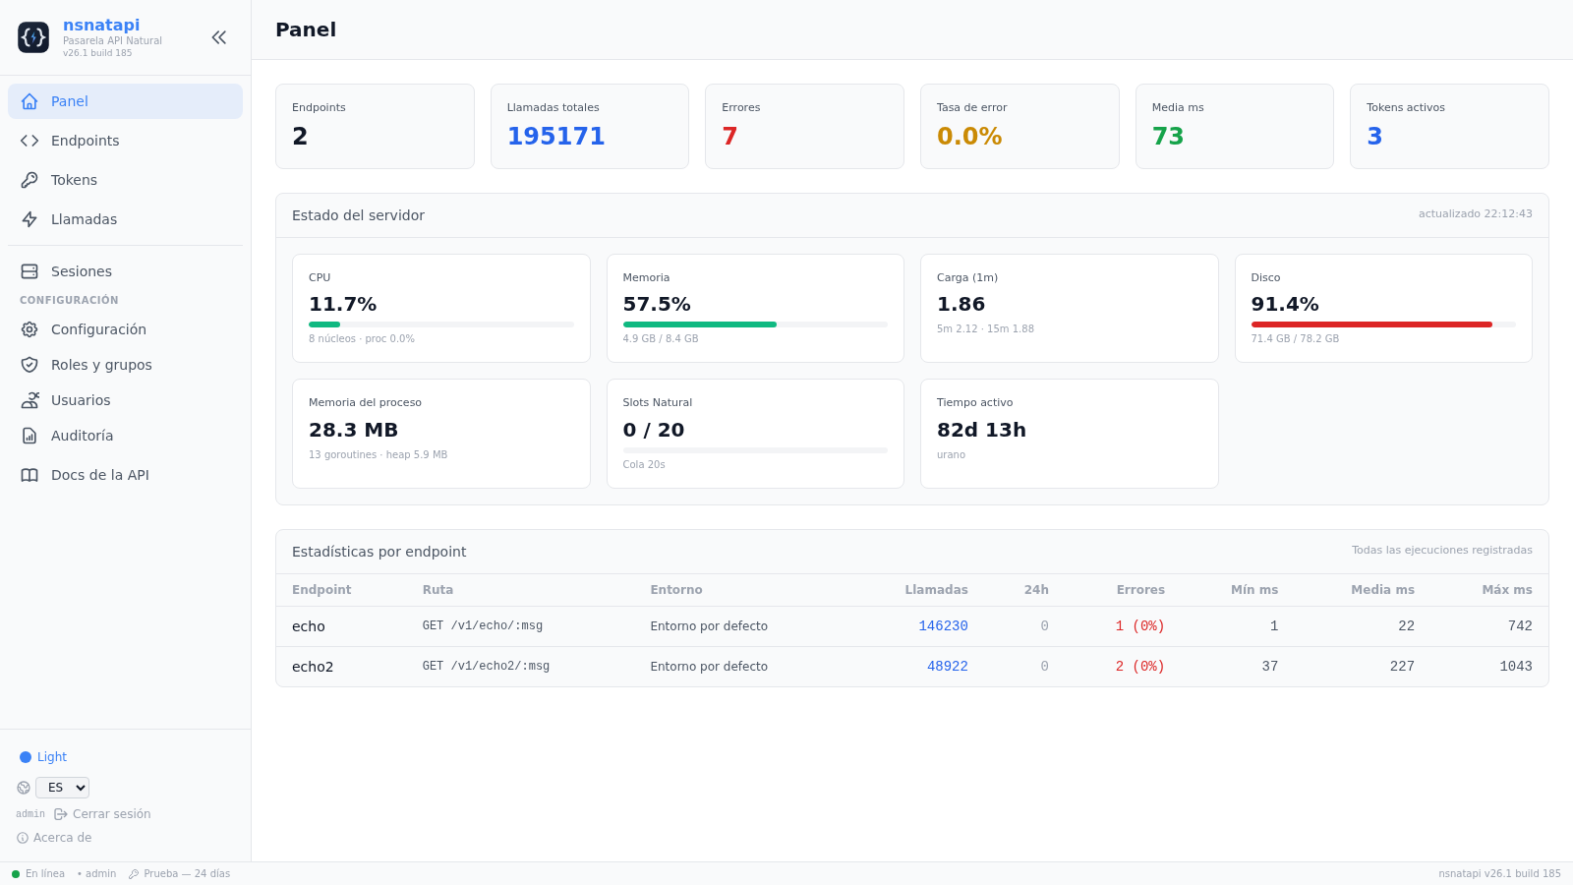
OBSERVABILIDAD
Lo que pasa en Natural, a la vista
•
Telemetría del servidor en vivo: CPU, memoria, carga, disco, RSS, heap y goroutines, refrescada cada 5 s.
•
Panel de sesiones: PID, estado, uptime, última llamada, llamadas servidas, errores, latencia, CPU y memoria por sesión.
•
Registro de llamadas con entorno, librería, modo de ejecución y PID de la sesión: cada llamada se correlaciona con su sesión.
•
Acciones en caliente: precalentar, reiniciar, matar una sesión concreta o redimensionar el pool.
Todo desde la consola, sin entrar al servidor por SSH.
Nacarsoft Soluciones Informáticas S.L. · nacarsoft.com · nsnatapi

Slide 11
CAPACIDAD
Capacidad medida, no prometida
MODO SESSION · pool DEV de 4 sesiones
MODO BATCH · un proceso por llamada
Clientes
rps
p50
p95
Errores
Clientes
rps
p50
p95
Errores
1
106
7,8 ms
19,5 ms
0
1
8,4
111 ms
191 ms
0
4
251
13,9 ms
31,3 ms
0
4
25,7
148 ms
230 ms
0
8
312
23,1 ms
47,7 ms
0
8
40,0
192 ms
285 ms
0
16
321
46,9 ms
79,9 ms
0
12
42,2
258 ms
483 ms
0
Certificado sesión: 16 clientes concurrentes (~320 rps, p95 80 ms, 0 errores)
Certificado batch: 8 clientes concurrentes (~40 rps, p95 285 ms, 0 errores)
Carga de cierre sin think time, programas triviales: es el techo de la plataforma, no del negocio. Soak de 15 min: 61.225 llamadas, 0 errores.
Nacarsoft Soluciones Informáticas S.L. · nacarsoft.com · nsnatapi

Slide 12
MULTI-ENTORNO
Un endpoint, un entorno: DEV, TST y PRD no se mezclan
DEV
6 sesiones
TST
2 sesiones
PRD
a definir
NATBP · fuser=22,20 · FUSER /data/ns/fusers/dev
NATTST · fuser=22,30 · FUSER /data/ns/fusers/tst
Buffer pool y FUSER propios
FUSER + buffer pool propios
FUSER + buffer pool propios
FUSER + buffer pool propios
✓
Cada entorno declara su binario Natural, su sagenv, su buffer pool, su NATPARM y su FUSER.
El mismo binario nsnatapi sirve para los tres: cambia el destino, no el código.
✓
El endpoint elige entorno; el entorno por defecto cubre los que no lo eligen.
✓
El pool de sesiones se dimensiona por entorno: 3 sesiones en DEV y 8 en TST conviven sin mezclarse.
DEV · TST · PRD
✓
Las llamadas quedan registradas con su entorno, y la página Calls filtra por él.
Nacarsoft Soluciones Informáticas S.L. · nacarsoft.com · nsnatapi

Slide 13
CASOS DE USO
Dónde aporta valor el día uno
Consultas de back-office
Alta y captura
Pasarelas de pago
Saldos, pólizas, catalogación: una consulta desde la web sin abrir el terminal.
Formularios de alta que escriben en Adabas con validación de negocio en el propio programa.
Un endpoint POST con su rc de negocio: la app distingue 'rechazado' de 'caído'.
Radar móvil
Integración ERP / iPaaS
Modernización progresiva
Consultas de alta frecuencia en modo sesión, a coste de milisegundos.
El ERP llama por HTTP; si habla JSON, el endpoint publica data ya tipado.
Se migra endpoint a endpoint, sin reescribir el negocio Natural ni pararlo.
Nacarsoft Soluciones Informáticas S.L. · nacarsoft.com · nsnatapi

Slide 14
PUESTA EN MARCHA
Puesta en marcha en cuatro pasos
1
Instala y arranca
2
Crea el endpoint
3
Despliega el stub
4
Emite el token y llama
nsnatapi init ./data
nsnatapi start ./data
POST /api/endpoints
{
method, path_template,
library, program,
environment, fields_json
}
POST /api/endpoints/1/deploy
(ftouch + STOW en el
FUSER del entorno)
nsnatapi token ./data \
--name java-prd \
--endpoint saldo
curl -H "Authorization: \
Bearer nstm_..." \
http://host:11032/api/ext/
v1/saldo/123
La consola web (Configuration, Endpoints, Tokens, Sessions) cubre el resto: RBAC, entornos, auditoría y ajustes en caliente.
Nacarsoft Soluciones Informáticas S.L. · nacarsoft.com · nsnatapi

Slide 15
REQUISITOS
Lo que necesita tu entorno
Requisitos
Licencia
• Linux RHEL 8 o 9 (x86-64).
• Software AG Natural y cliente Adabas (sagenv), con el buffer pool arrancado.
• FUSER con los subprogramas de negocio, con permiso de lectura y escritura para desplegar.
• Reverse proxy con HTTPS en producción (nsnatapi no sirve TLS por sí mismo).
• Un Natural por entorno: DEV, TST y PRD pueden apuntar a instalaciones distintas.
• Licencia por instalación, con huella de máquina y vigencia.
• Sin licencia válida, el login y la API máquina responden 403.
• Prueba de 30 días al instalar, sin clave.
• Precio de lista: 7.900 € / 6.320 € de renovación anual.
La licencia se comprueba en el login y en cada llamada máquina: el interior de Adabas sigue protegido.
Nacarsoft Soluciones Informáticas S.L. · nacarsoft.com · nsnatapi

Slide 16
SIGUIENTE PASO
Tus datos ya están en Adabas.
Solo falta la puerta.
NSNatAPI la abre: con tokens, con alcance, con auditoría y con los dos modos de ejecución que necesites. Sin reescribir tu negocio Natural y sin EntireX.
1. Demo de 30 minutos con tus propios subprogramas
2. Prueba en DEV con un endpoint real
3. Despliegue en TST y, después, en PRD
PEDIR INFORMACIÓN · nacarsoft.com
Nacarsoft Soluciones Informáticas S.L. · Suite Adabas / Natural · nsnatapi 26.1 build 185

